Slide 1
CLASSIFICATION DE TEXTE
NLP
02 May, 2024

Slide 2
Classification des textes
L'objectif de ce projet est de construire un modèle de classification de critiques de films en français selon leur tonalité, qu'elle soit positive ou négative. Pour ce faire, nous disposons d'un ensemble de données comprenant 100 000 critiques positives et 100 000 critiques négatives extraites du site allocine.fr sur la période de 2006 à 2020. Le jeu de données est divisé en ensembles d'entraînement (160 000 critiques), de validation (20 000 critiques) et de test (20 000 critiques)

Slide 3
Prétraitement des données
Les données textuelles ont été nettoyées en supprimant les liens hypertextes, les balises HTML, la ponctuation, et en lemmatisant les mots.
Les critiques ont été tokenisées et transformées en séquences numériques avec un vocabulaire limité.

Slide 4
Modélisation avec Bag-of-Words (BoW)
Une représentation BoW a été utilisée pour convertir les textes en vecteurs numériques.
Des modèles classiques comme la régression logistique et le random forest ont été entraînés et évalués.
Les performances ont été évaluées avec une accuracy globale de 0.89 pour le random forest et 0.99 pour la régression logistique sur l'ensemble de test.

Slide 5
Modélisation avec TF-IDF
Une représentation TF-IDF a été utilisée en remplacement de BoW.
Des modèles classiques comme la régression logistique et le random forest ont été entraînés et évalués.
Les performances ont été évaluées avec une accuracy globale de 0.89 pour le random forest et 0.99 pour la régression logistique sur l'ensemble de test.

Slide 6
Le modèle semble performant et équilibré en termes de précision, de rappel et de score F1, avec une légère tendance à mieux prédire la classe négative . Cependant il serait judicieux de le tester sur un ensemble de validation supplémentaire ou d’utiliser la validation croisée pour évaluer sa performance sur différentes partitions de l’ensemble de données.

Slide 7
Modélisation avec Word Embeddings (Word2Vec)
Des embeddings de mots pré-entraînés ont été utilisés pour encoder les textes(modèle de Jean-Philippe Fauconnier
Un modèle LSTM bidirectionnel a été entraîné pour la classification des critiques.
Une accuracy de 0.92 a été obtenue sur l'ensemble de test.

Slide 8
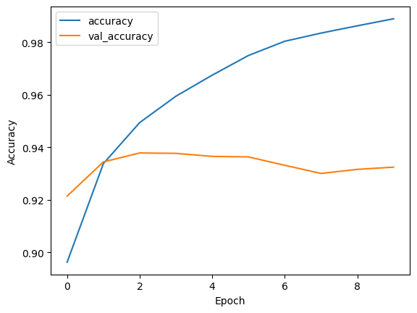
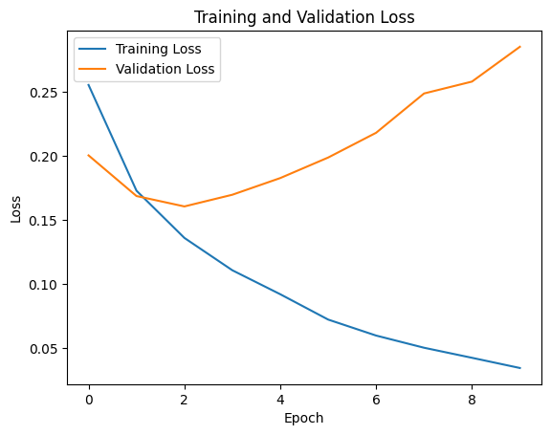
L’accuracy sur l’ensemble d’entraînement a augmenté de manière constante au fil des époques, Cela indique que le modèle apprend efficacement à partir des données d’entraînement. Augmentation de val_los peut être un signe de overfitting. Cela signifie que le modèle pourrait apprendre des détails spécifiques à l’ensemble d’entraînement qui ne se généralisent pas bien aux nouvelles données.. Pour contrer le surajustement potentiel, nous pourrions envisager appliquer la technique de dropout

Slide 9
Modélisation avec CNN combiné avec LSTM :
Un modèle combinant des couches CNN et LSTM a été entraîné pour la classification des critiques.
Une accuracy de 0.93 a été obtenue sur l'ensemble de test

Slide 10
L'expérimentation avec le cnn combiné avec le LSTM donne une accuracy de 0.93, ce qui indique que le modèle apprend efficacement à partir des données d’entraînement. Malgré l’amélioration de la précision, la perte de validation augmente. Cela peut indiquer un surajustement (overfitting), où le modèle apprend trop bien les détails de l’ensemble d’entraînement au point de perdre en généralisation sur de nouvelles données.

Slide 11
Analyse des tendances et des améliorations possibles
Malgré les performances élevées, des signes de surajustement ont été observés dans certains modèles.
Des techniques de régularisation et d'augmentation des données pourraient être explorées pour améliorer la généralisation des modèles.

